Slide 1
Metody ombudsmanské praxe
Úvodní seminář Právní kliniky

Slide 2
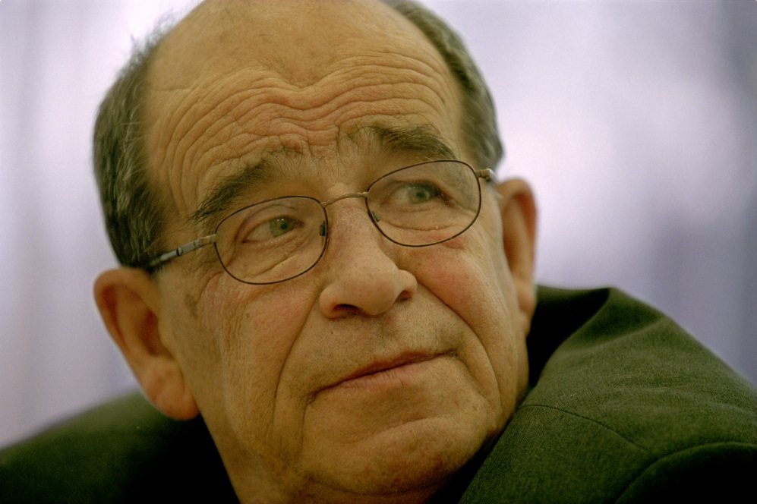
JUDr. Otakar Motejl

Slide 3
JUDr. Pavel Varvařovský

Slide 4
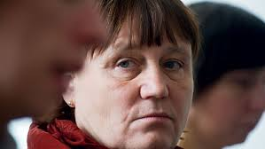
Mgr. Anna Šabatová, Ph. D.

Slide 5
Působnost ochránce

Slide 6
ochrana osob před jednáním úřadů (§ 1/1)
národní preventivní mechanismus (§ 1/3)
antidiskriminační těleso (§ 1/5)
sledování vyhoštění (§ 1/6)

Slide 7
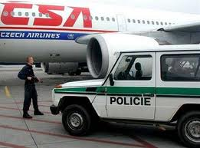
Sledování vyhoštění (§21a)

Slide 8
správní i trestní vyhoštění, průvoz
účast na realizaci transportu
zpráva o provedeném sledování
zjednání nápravy nebo „sankce“

Slide 9
Antidiskriminační těleso (§21b)

Slide 10
„příspívat“ k prosazování rovného zacházení
metodická pomoc
výzkum
doporučení

Slide 11
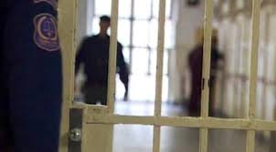
Detence - NPM (§21a)

Slide 12
systematické návštěvy zařízení
zpráva o návštěvě zařízení
zjednání nápravy nebo „sankce“
+ souhrnná zpráva

Slide 13
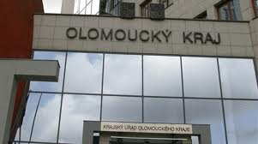
Ochrana osob před jednáním úřadů

Slide 14
Veřejný ochránce práv působí k ochraně osob před jednáním úřadů a dalších institucí uvedených v tomto zákoně, pokud je v rozporu s právem, neodpovídá principům demokratického právního státu a dobré správy, jakož i před jejich nečinností, a tím přispívá k ochraně základních práv a svobod.
(§ 1 odst. 1)

Slide 15
Subjekty v působnosti
ministerstva a ústřední správní úřady (zákon č. 2/1969 Sb.)
podřízené správní úřady (zřízeny zákonem – čl. 79 Ústavy)
orgány obcí a krajů při výkonu přenesené působnosti
PČR, AČR, Vězeňská služba, veřejné zdravotní pojišťovny

Slide 16
Subjekty mimo působnost
Parlament, prezident republiky, vláda
NKÚ
zpravodajské služby
OČTŘ (s výjimkou správy soudů a státních zastupitelství)

Slide 17
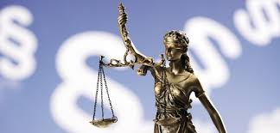
Procesní postupy

Slide 18
Zahájení šetření
na podnět dotčené osoby
z vlastní iniciativy

Slide 19
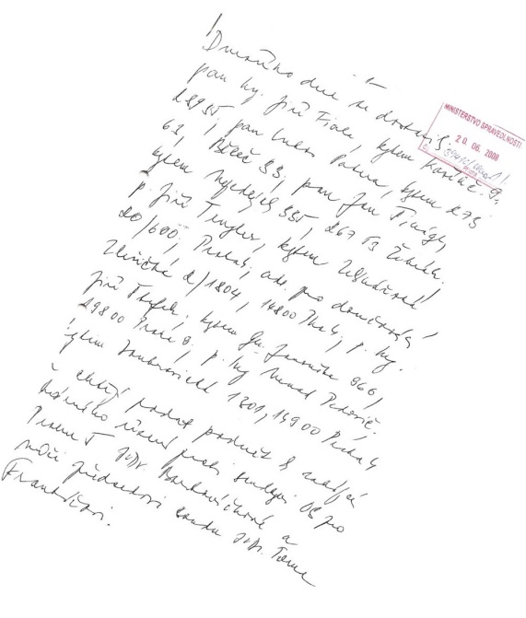
Podnět (§ 11)
označení stěžovatele
označení napadaného úřadu
skutkové vylíčení problému
doklad o vlastní snaze věc řešit (princip subsidiarity)
napadaná rozhodnutí v přílohách

Slide 20
Odložení podnětu (§ 12)
nespadá do působnosti (cca 60%)
„actio popularis“
nedoplněny náležitosti + zjevně neopodstatněný
starší 1 roku
soud
opakovaný a stejný

Slide 21
Zahájení šetření (§ 14 – 16)
nahlížení do spisů
rozhovory s úředníky
právo na vysvětlení
povinnost úřadů podat právní stanovisko
povinnost provést ochráncem navržené důkazy, úkony dozoru
právo na účast při ústním jednání

Slide 22
Zpráva o šetření
úřad nepochybil (§ 17)
úřad pochybil (§ 18/1)

Slide 23
Reakce úřadu
Úřad uznal a dostatečně napravil - ukončení věci § 18/2
Úřad uznal, ale nenapravil dostatečně - pokračujeme
Úřad neuznal - pokračujeme

Slide 24
Závěrečné stanovisko (§ 18/2 + § 19)
Závěrečné stanovisko s návrhem opatření k nápravě:
přezkum nezákonného rozhodnutí
odstranění nečinnosti
disciplinární řízení
trestní stíhání, stíhání pro správní delikt
náhrada škody
jiné (pracovněprávní postih,…)

Slide 25
Reakce úřadu (§ 20)
Úřad uznal a dostatečně napravil - ukončení věci § 20/2
Úřad uznal, ale nenapravil dostatečně - pokračujeme
Úřad neuznal - pokračujeme

Slide 26
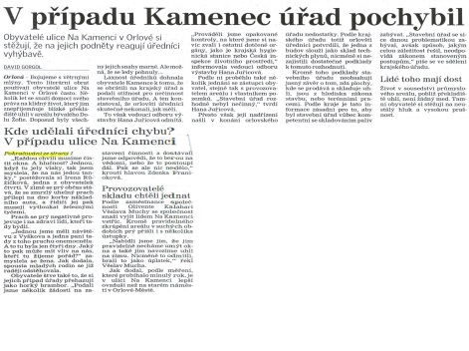
Sankce (§ 20/2)
vyrozumění nadřízeného úřadu/vlády (žádáme opatření po něm)
- lze opakovat a stoupat v rámci hierarchie
medializace kauzy včetně sdělení odpovědných osob

Slide 27
Zpráva sněmovně (§ 24/1 b)
nedosáhne-li ochránce nápravy ani sankcí vyrozumí sněmovnu
bezzubé

Slide 28
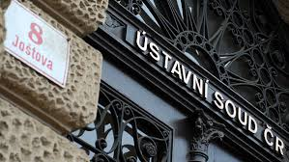
Zvláštní oprávnění

Slide 29
legislativní doporučení (vláda, ministerstvo)
návrh na zrušení podzákonného předpisu (ústavní soud)
účastník říz. o zrušení zákona (ústavní soud)

Slide 30
Žaloba ve veřejném zájmu (správní soud)
Kárná žaloba – soudní funkcionář (NSS)
Navrhování přísedících pro kárné řízení exekutorů (NSS)
Amicus curiae, opatrovník (ÚS, NSS, NS,…)

Slide 31
Čtvrtletní zpráva (sněmovna)
Souhrnná zpráva (sněmovna)

